Slide 1
小程序小简介
带你快速进入小程序入门，爆发创意制作小程序

Slide 2
小程序出现的背景
对订阅号、服务号、企业号之外的一个补充，以功能性的应用为主
打破APP的对于移动端的垄断，抢占中小型互联网的企业的业务需求

Slide 3
小程序的优点——很像开发一个APP
开发成本低，成本比较：APP原生开发（10万）>APP混合开发（6万）>小程序（2万）>H5（1万）
无需下载、安装、占用桌面图标、空间。扫码即用。
比公众号H5页面的性能更好、功能更强。公众号负责信息传播、小程序负责业务体验。
可以做50%的APP能够做事的事情，如文件管理，设备信息，手机上的传感器（罗盘、方向等），访问摄像头，蓝牙，震动，手机联系人等，满足大部分功能需求。
APP原生开发（100%）>APP混合开发（80%）>小程序（50%）>H5（20%）
精准营销，线下用户转化
微信平台置顶
审核较快（比AppStore快多了）

Slide 4
小程序的缺点——不利于营销推广
使用不便，无法同时使用微信聊天和小程序，经常需要退出读消息再进入，属于轻应用。
无法满足所有的功能要求，比如视频直播软件，游戏，地图型应用等。
腾讯限制，无法做大型的应用。
无法跳转到网页。（意味着限制了营销，比如就不能淘到商城的某个商品）
不能分享到朋友圈（少了一个重要的营销方式，再好用的应用也不能分享到朋友圈）
不能长按二维码识别进入小程序

Slide 5
小程序的4大特性
附近的小程序
消息通知
微信客服
用户画像
（不算特性的特性，微信支付）

Slide 6
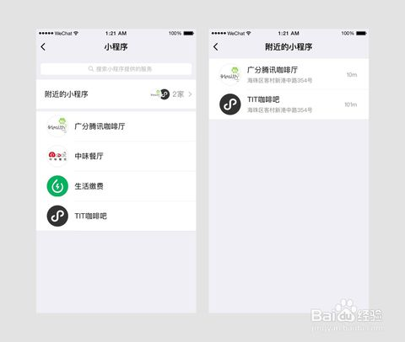
附近的小程序
通过附近的小程序，可以精确地找到附近提供互联网服务的商户，精确营销
常用于有连锁店，加盟店的企业做推广

Slide 7
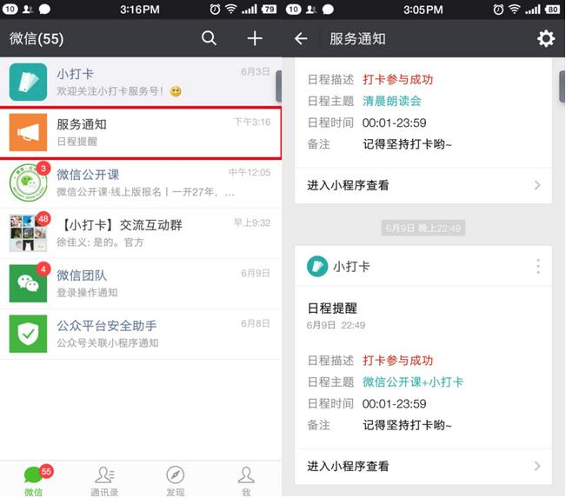
消息通知（鸡肋）
让APP可以和微信消息关联
其实比较鸡肋

Slide 8
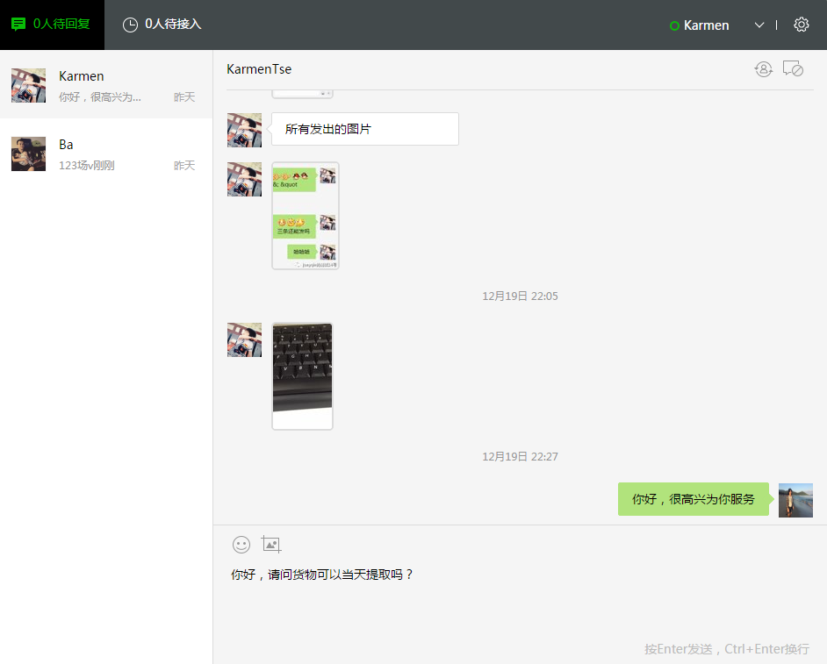
微信客服（最有用）
直接可以联系微信客服
最实用功能

Slide 9
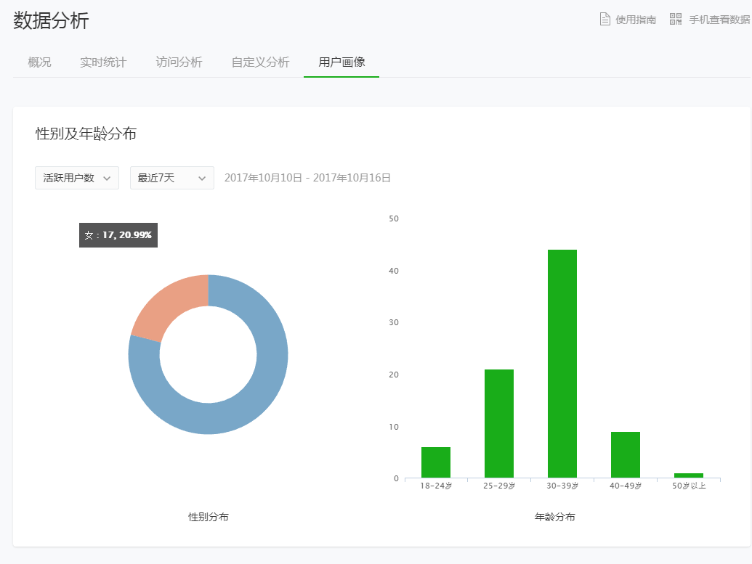
用户画像（精准营销）
更准确得到用户的年龄、性别等
微信小程序才做得到的事情

Slide 10
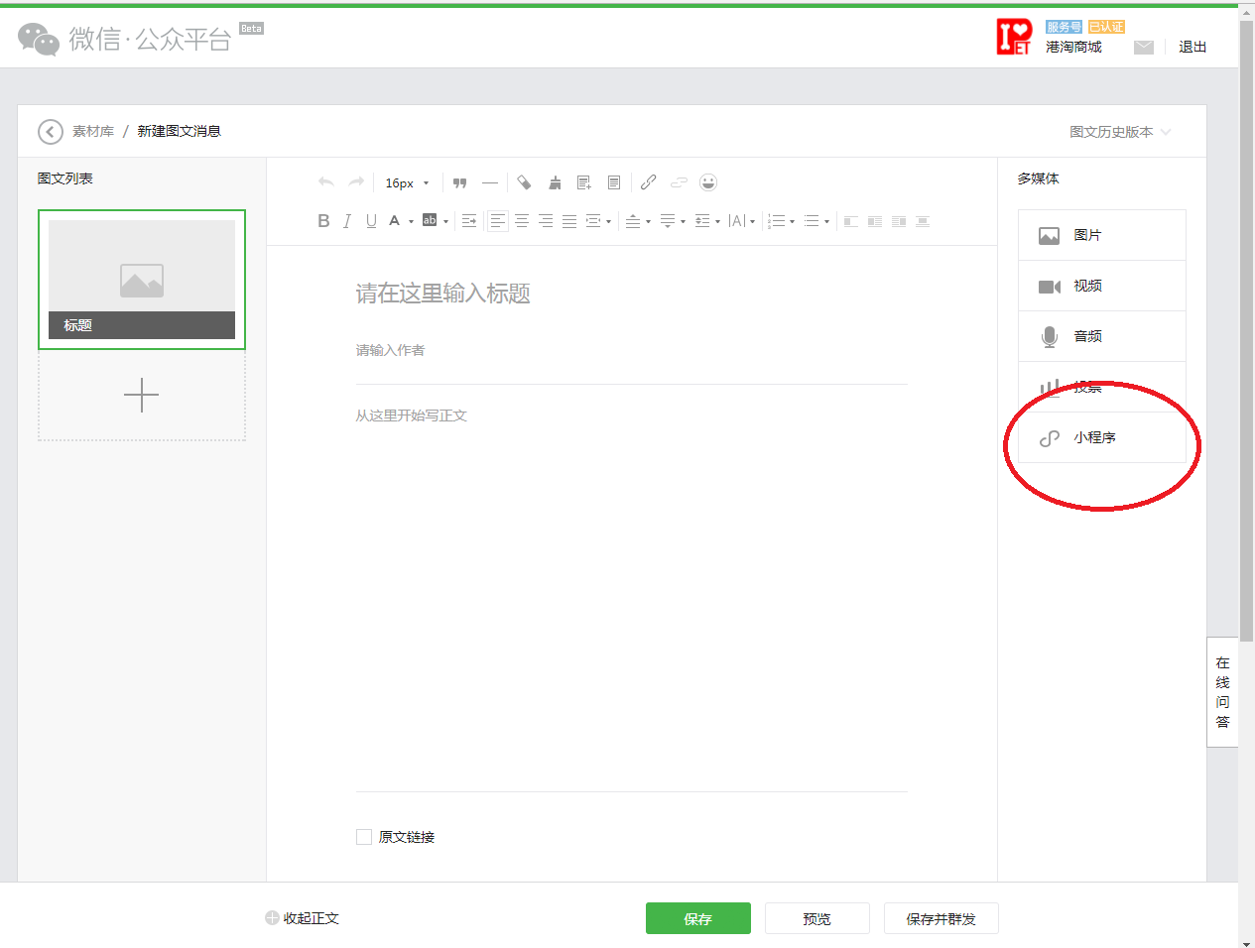
如何转发小程序
新增素材
按右图绑定小程序

Slide 11

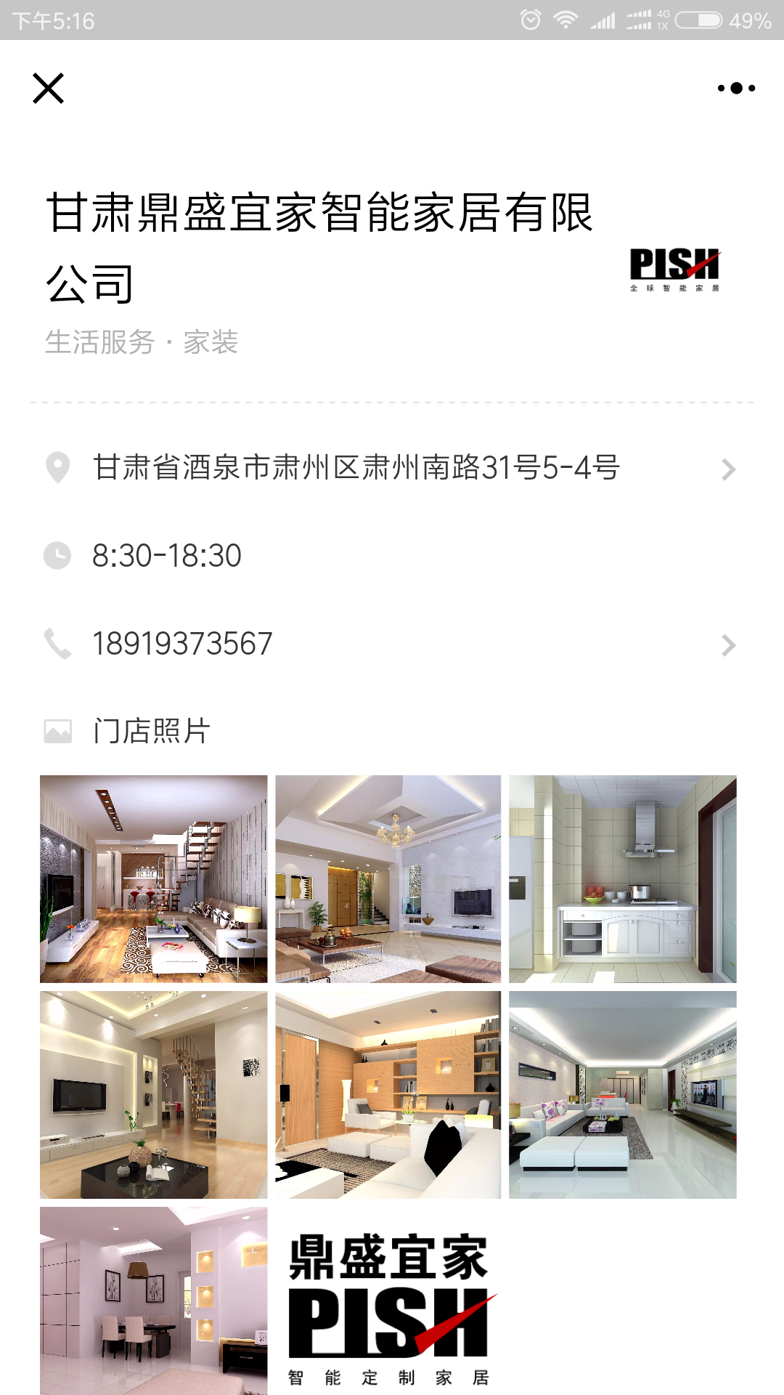
案例分享 公司介绍类：附近特性
最多的APP，企业介绍

Slide 12
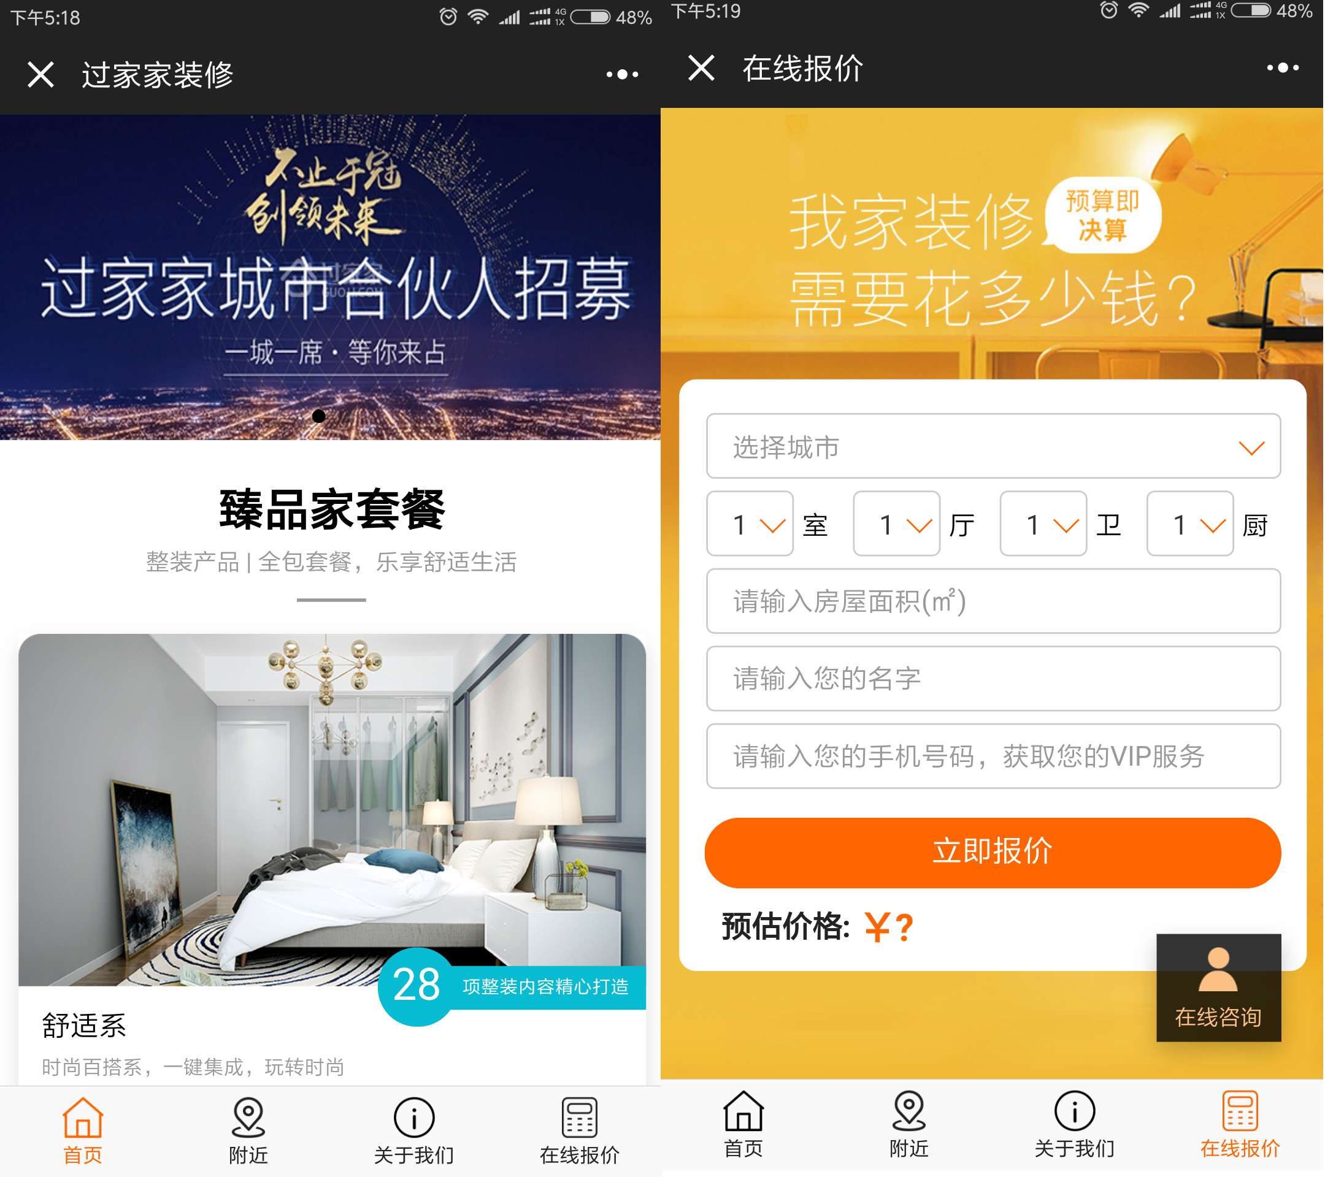
公司产品展示类 微信客服特性

Slide 13
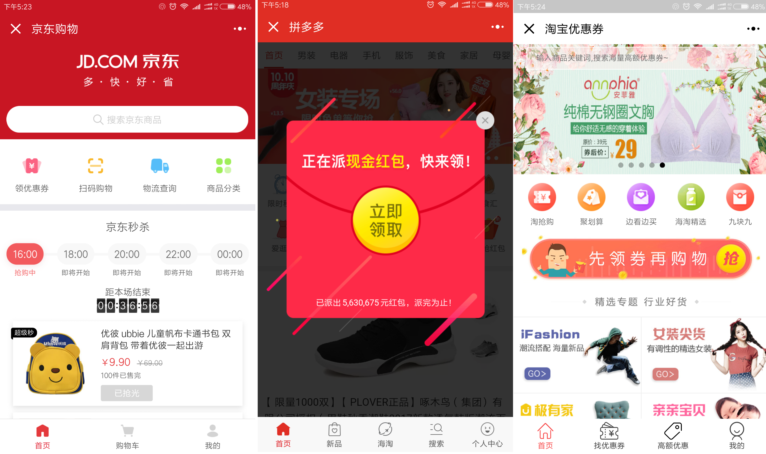
商城类 京东、淘宝、拼多多
阉割版的APP

Slide 14
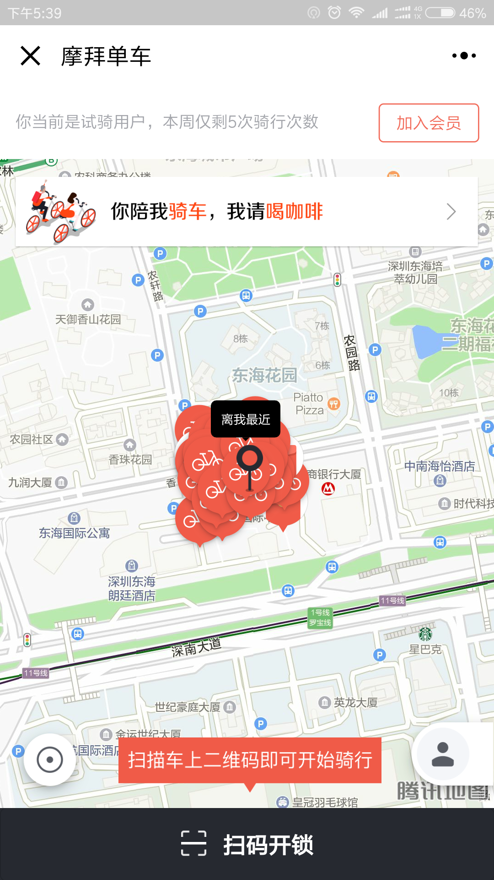
工具类 摩拜单车
可以扫码开锁，不需要装APP，这种功能简单的应用确实可以只做小程序

Slide 15
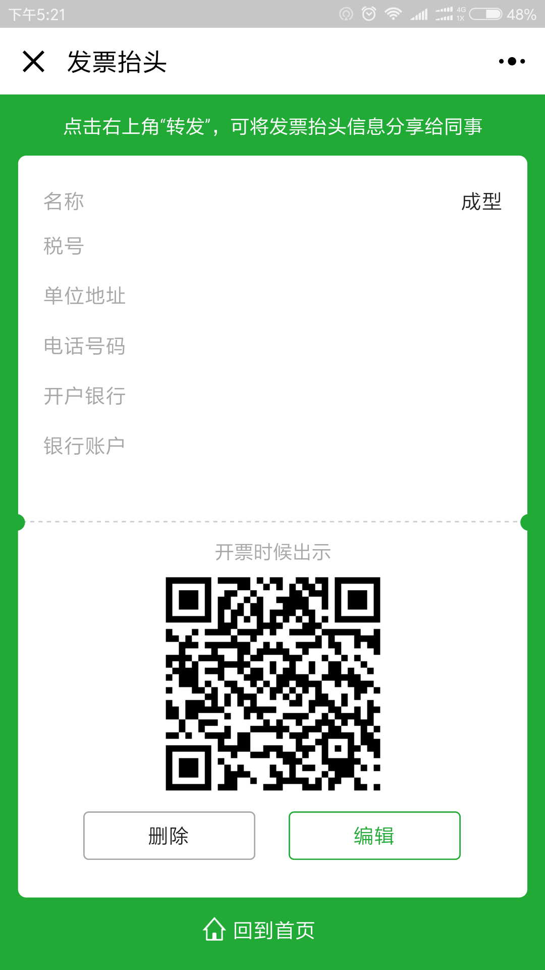
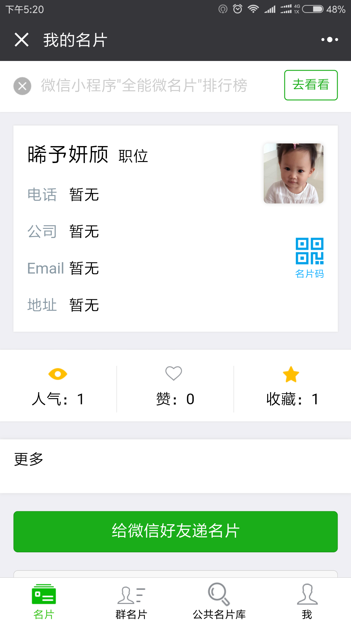
微名片
通过分析名片加好友，不错的功能

Slide 16
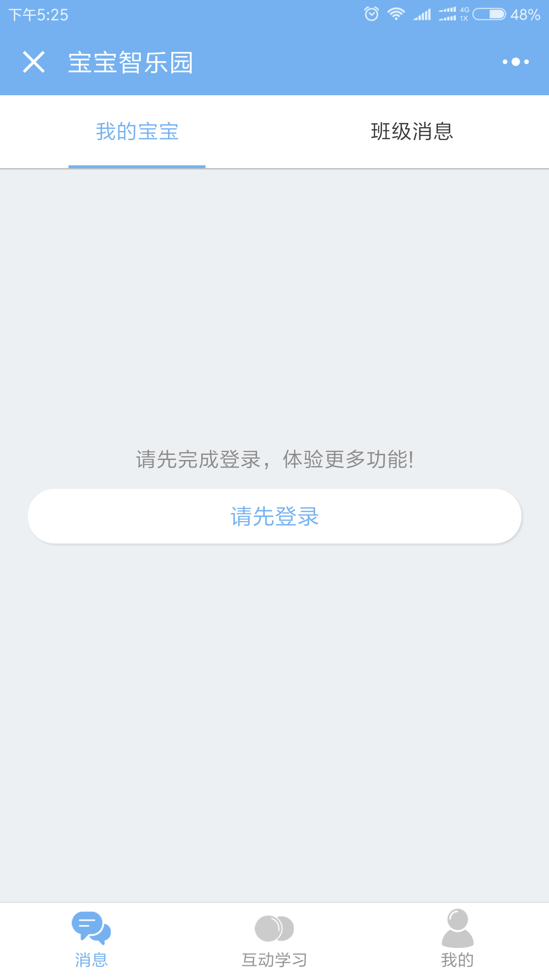
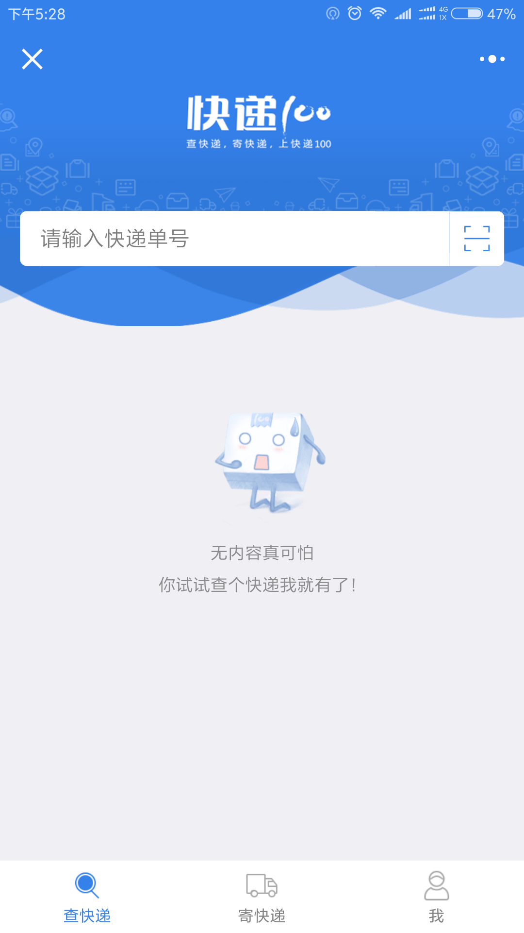
功能类
家长管理小孩的工具
快速速查的工具
小工具小系统可以转到小程序中

Slide 17
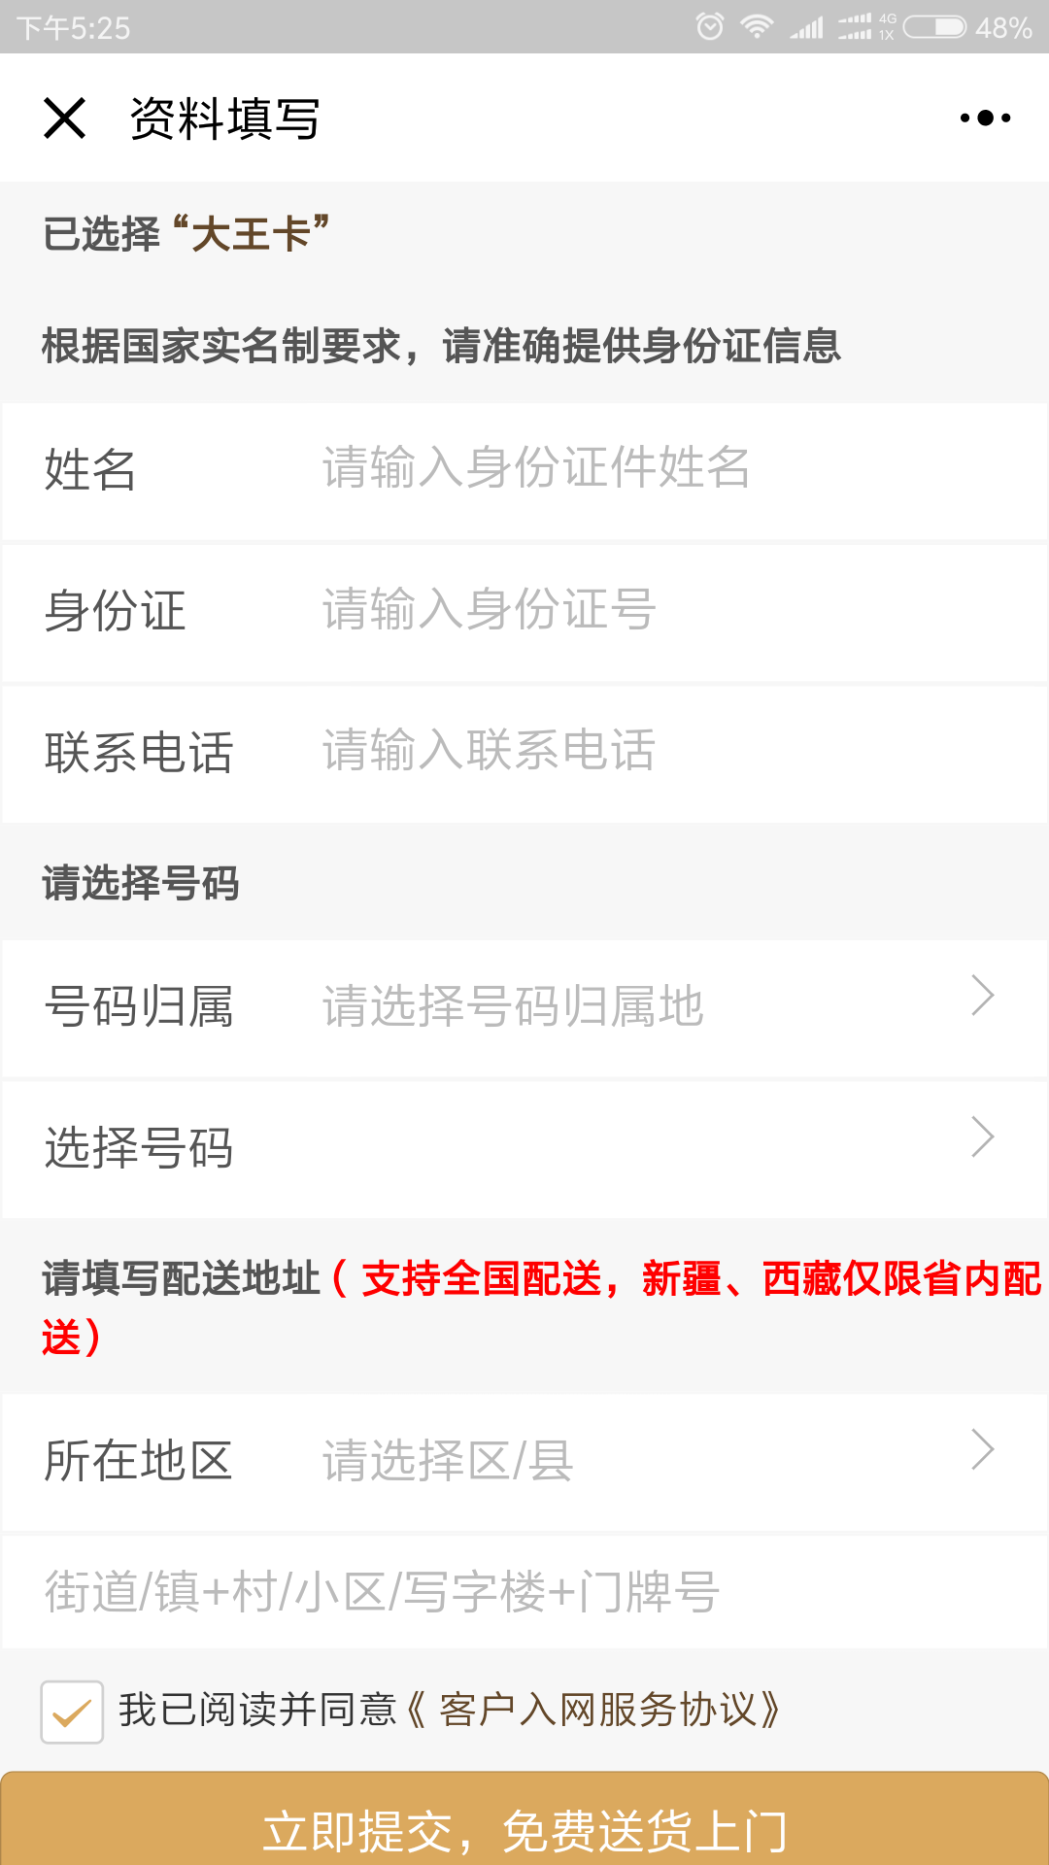
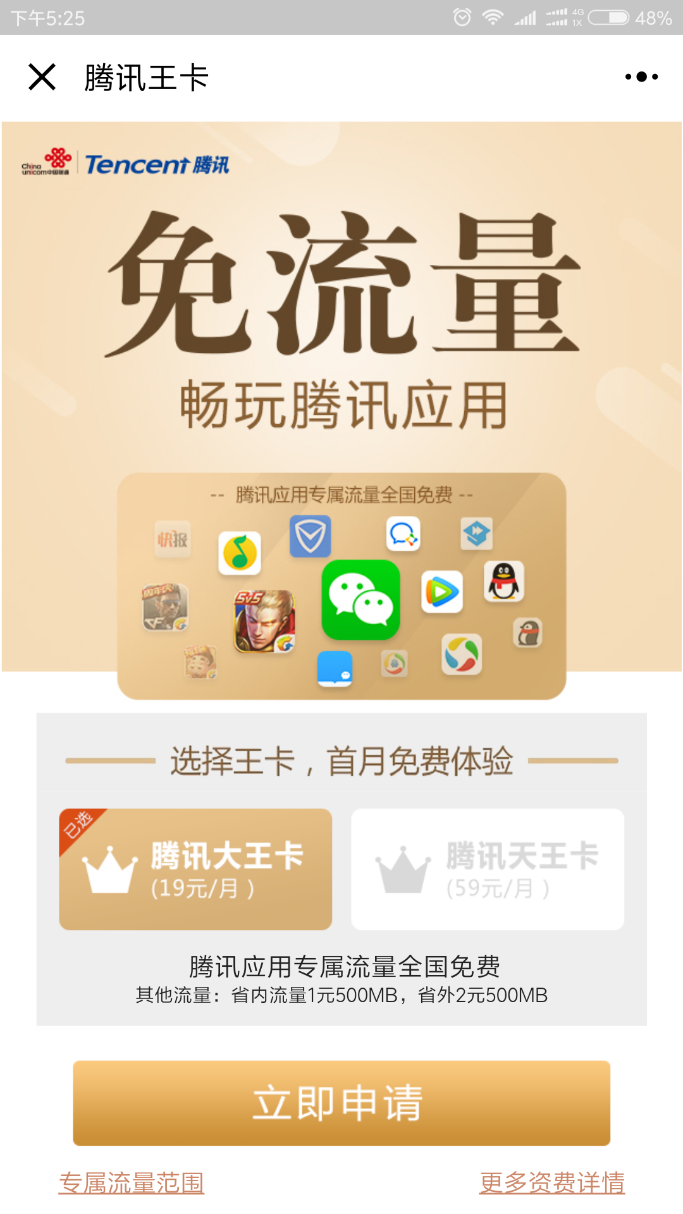
腾讯王卡申请
公众号不也一样能实现嘛~~~~

Slide 18
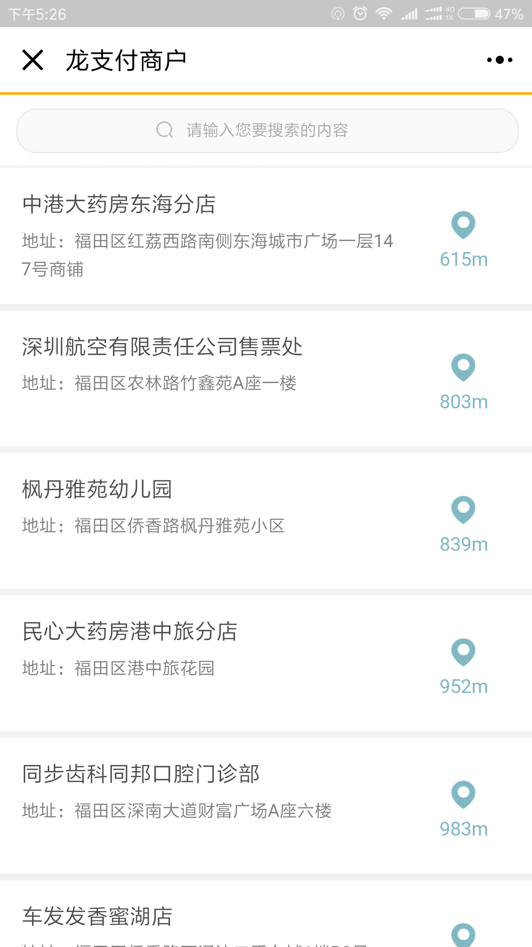
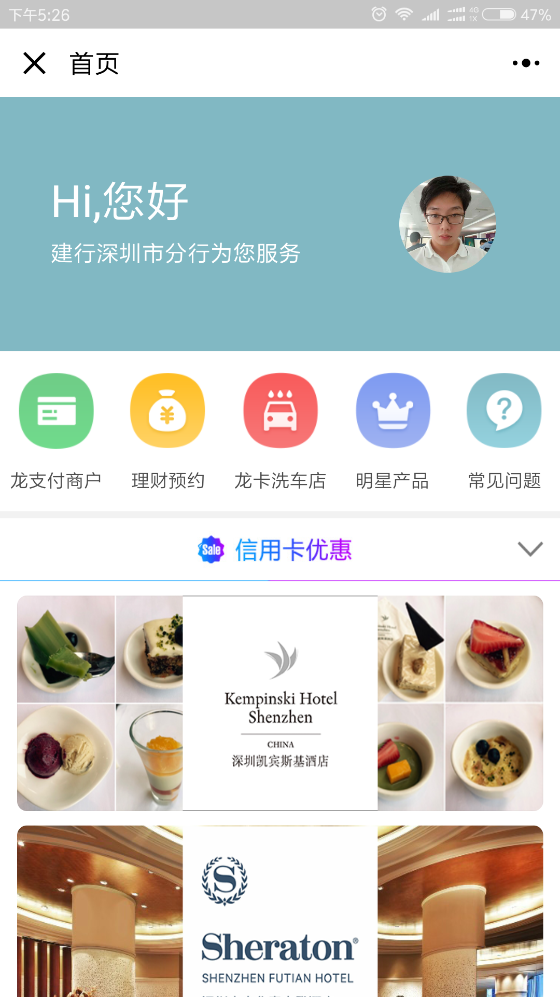
建设银行
只能找合作商户
敏感数据不敢放上去，不安全

Slide 19
总结
轻应用级别——企业级不支持，因为会被搜索到
公众号H5能做的就不要瞎折腾了（只为了出现到小程序那里？）
直连客服是个好东西，用得上就很棒了
分店多的话附近特性才有用（要营业执照有地址才能申请，不是摆路边摊也能申请）
很多种类型的APP也做不了，比如最流行的直播
游戏也是做不了的
地图类应用的效果达不到逾期
能用APP做就尽量APP做，毕竟好的APP在商城可以看到下载量和排名，也比较容易搜索
单一小程序起不到推广的效果，结合公众号的营销作用，闭环你的商业模式

Slide 20
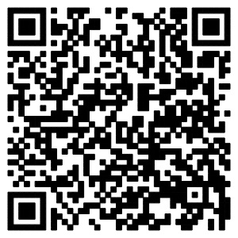
谢谢观看
蔡笋
联系电话：13751082562
微信/QQ： 359304951
邮箱：alucard263096@126.com
http://www.helpfooter.com
微信加我

